Slide 1
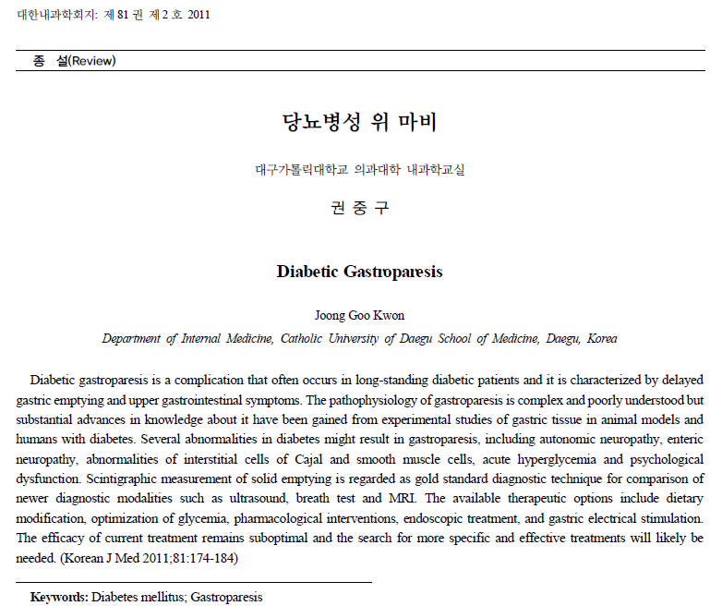
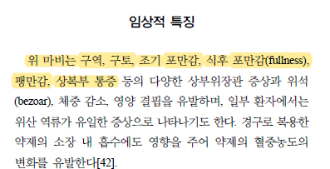
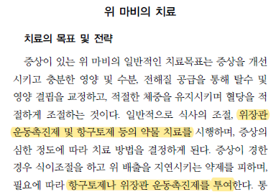
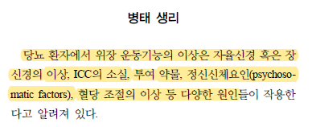
모티리톤의 쓰임_당뇨
당뇨인의 3~40% 당뇨병성 위마비 합병증
Notes:
구역 구토 조기포만감 식후포만감 팽만감 상복부통증

Slide 2
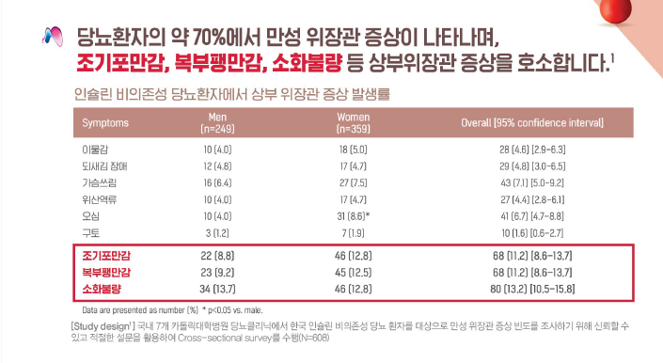
모티리톤의 쓰임_당뇨
당뇨환자의 약 70% 만성위장관 증상
조기포만감, 복부팽만감, 소화불량 등 상부위장관 증상, 오심, 구토 호소

Slide 3
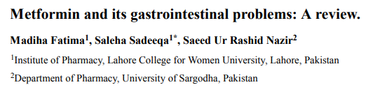
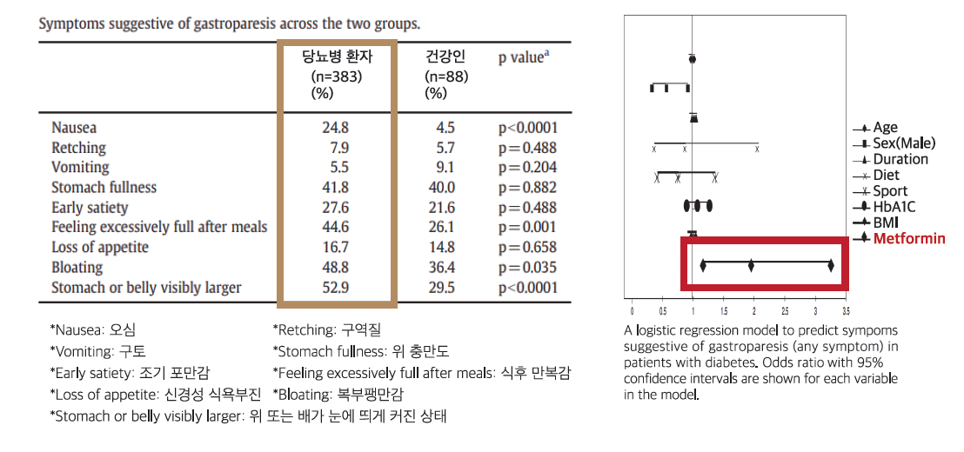
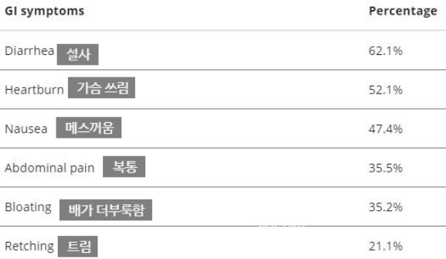
모티리톤의 쓰임_당뇨
Metformin 복용환자의
위마비 증상 1.97배 증가
제2형 당뇨병에서 가장 많이 쓰이는 Metformin 제재
가장 큰 단점은 다양한 소화기 증상
A logistic regression model to predict symptoms suggestive of gastroparesis (any symptom) in patients with diabetes
Metformin therapy increased symptom risk:
OR 1.97, 95% CI 1.19–3.28, p = 0.009.
Odds ratio with 95% confidence intervals are shown for each variable in the model.

Slide 4
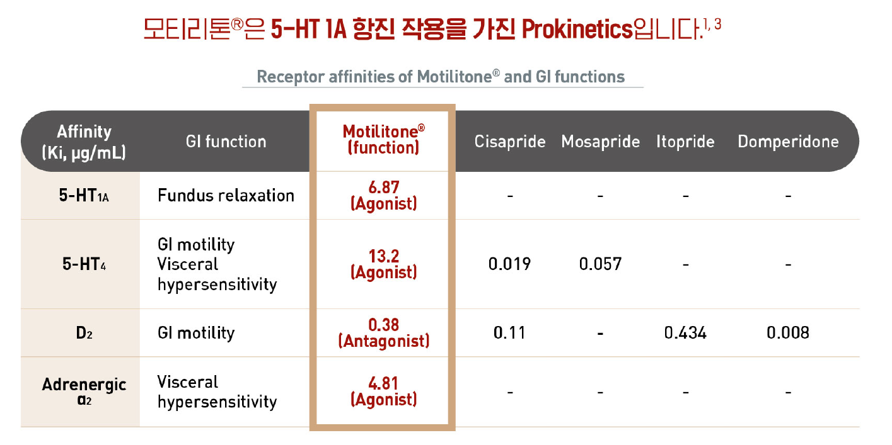
모티리톤의 쓰임_당뇨
1. 복합기전의 모티리톤, 다양한 소화기 증상 예방 가능
2. 위마비 또는 위배출 지연으로 인한 음식물 흡수지연에 따른
→ 혈당 롤러코스터 현상 방지
문제점 : 식후 인슐린 주사를 맞거나 약물을 투여하면 약효는 정해진 시간에 피크(Peak)가 되는데, 정작 음식물은 소장에서 흡수가 안 되어 식후 초기에는 오히려 저혈당 발생.
뒤늦게 위가 비워지면서 음식물이 한꺼번에 흡수될 때 지연성 고혈당이 찾아와 혈당 변동성이 극심해짐.
모티리톤 병용 시 : 위배출(Gastric emptying) 정상화로 통해 소장에서의 탄수화물(포도당) 흡수 속도가 인슐린 및 경구 당뇨약의 작용 시간과 올바르게 맞물리게 되어, 예측 불가능한 급격한 고혈당과 저혈당을 방지하고 당화혈색소(HbA1c)를 일관되게 관리할 수 있음
Notes:
구역 구토 조기포만감 식후포만감 팽만감 상복부통증

